Slide 1
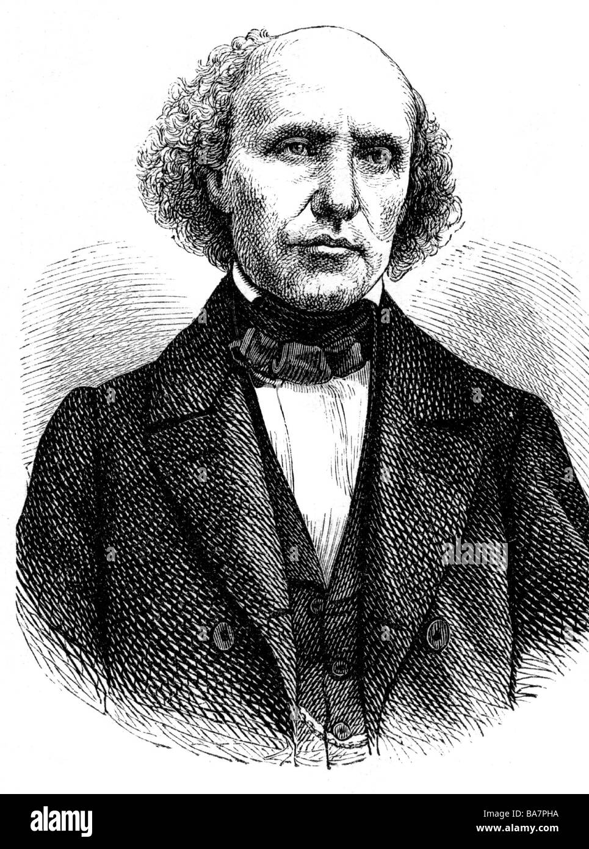
Gustav Fechner
Χρησιμοποιούσε τον εαυτό του σαν πειραματόζωο
Κοιτούσε παρατεταμένα τον ήλιο χρησιμοποιώντας έγχρωμους φακούς ώστε να μελετήσει τις εικόνες που δημιουργούνταν μετά στο οπτικό του πεδίο → light chaos
‘Θεραπεία’: έβαψε το δωμάτιο του μαύρο και απότομες εκθέσεις σε έντονο φως για μικρό χρονικό διάστημα
Απότομη έκθεση στο φως του κήπου → τα φυτά έμοιαζαν να φωσφορίζουν → “plants must have souls”
“measurable correspondence between the world external to our sense perception and the internal world of our brain processes”
[Source: “The Two-Century Quest to Quantify Our Senses”, The MIT Press Reader]
psychophysics

